Slide 1
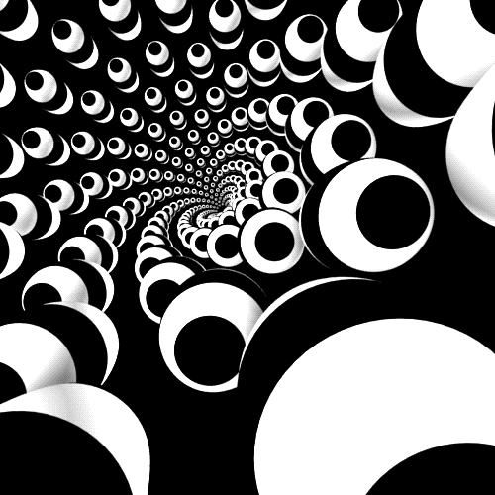

LA CURACION
DE LA DEPRESIÓN,
Y EL STRESS
JOSE LUIS

Slide 2
Ejercicio con los dedos de las manos para evitar la
DEPRESIÓN,
EL STRESS Y LOGRAR TENER MOMENTOS DE ENORME SATISFACCIÓN.

Slide 3
Es una técnica ancestral, lo practican los chinos. Se ha descubierto que unos simples movimientos de los dedos de las manos funcionan como una cura milagrosa. Es un ejercicio simple que puede ser practicado diariamente y a cualquier hora.
Los beneficios son enormes:

Slide 4
Cura la depresión y el stress
Normaliza la presión arterial
Activa la producción de serotonina que aumenta el placer y la alegría
Activa la circulación sanguínea
Activa la libido
Cura la crisis de pánico
Elimina fobias...

Slide 5

Resumiendo:
¡LO CURA TODO!

Slide 6
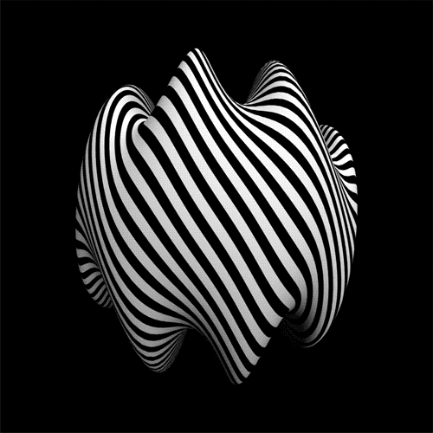
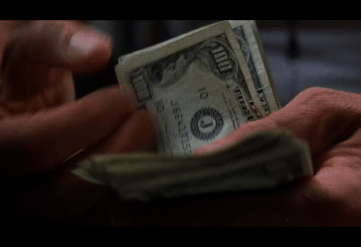
JOSE LUIS

Slide 7









¿Te ha gustado?
Puedes ver más entrando
Aquí
Además puedes recibir powerpoints en tu correo electrónico suscribiéndote aquí:
Esta presentación powerpoint ha sido creada y compartida única y exclusivamente para mispps.com

